Slide 1
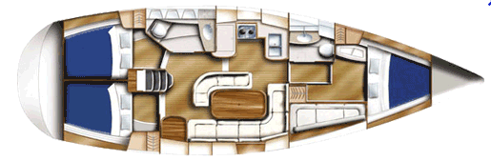
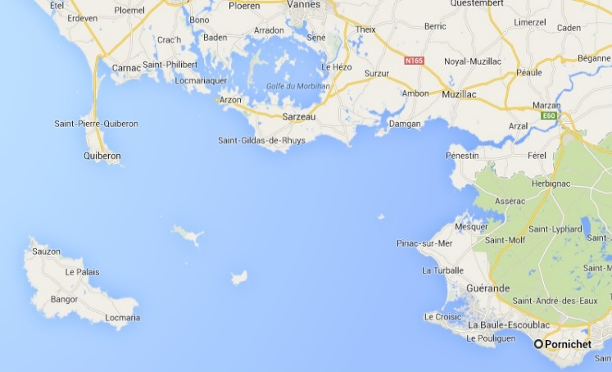
Le CLAS des Cordeliers vous propose un week end de voile (6 et 7 septembre 2014)
Au départ de Pornichet, nous embarquerons à bord de TI MALE, un Gib Sea 433, voilier de 13 mètres pouvant accueillir 9 personnes.
Le port de Pornichet est accessible directement depuis la gare TGV de Pornichet (3h30 depuis Paris).
Rendez vous le vendredi 5 septembre à partir de 19h.
Le lendemain matin, nous mettrons le cap vers les îles de la baie de Quiberon (Houat, Hoëdic ou Belle Ile en Mer) en fonction de la météo et de l’état de vos estomacs….
Belle Ile
Aucune compétence marine est nécessaire, seule la bonne humeur est indispensable
Pour les bagages, un duvet et un sac de voyage suffiront (le contenu « idéal » sera précisé ultérieurement en fonction de la météo).
Le prix de ce week-end comprend: la location du bateau, les frais de port et de combustible (gasoil et piles) et les repas du samedi matin au dimanche soir.
Il est ouvert à tous les membres du Centre de Recherche des Cordeliers. Pour tout renseignement complémentaire contacter le chef de bord: Dominique Hotton U1138 Eq 5 au 06 03 70 05 63
Ci-joint les conditions financières et le bulletin d’inscription à retourner à Patricia FERRARI U1138 15 rue de l’école de médecine 75006 Paris
Pour plus de renseignement Tel 01 44 27 81 64 ou par mail patricia.ferrari@crc.jussieu.fr

